Slide 1
Glykovaný hemoglobin
Ing. Martina Podborská, Ph.D.
OKB FN Brno
Školní rok 2017/2018

Slide 2
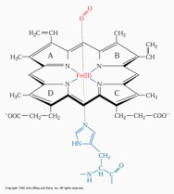
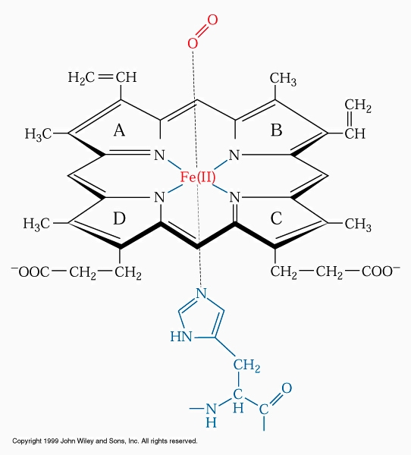
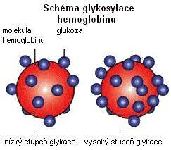
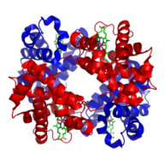
Glykovaný hemoglobin (HbA_{1c})
Hemoglobin [http://sweet-about-me.webnode.cz]
http://old.lf3.cuni.cz/diabetologie/Inz_Glykace.htm
HbA₁c je základní vyšetření pro dlouhodobé sledování diabetu mellitu

Slide 3
HbA_{1c} – klinický význam
rutinní a efektivní nástroj sledování průběhu DM (diabetu)
HbA_{1c} ukazatel dlouhodobé průměrné koncentrace glukózy v krvi (období cca 6-8 týdnů nazpět) umožňuje posoudit dlouhodobou kompenzaci diabetu
diagnostické kritérium DM
kontrola terapie
včasné odhalení hrozících komplikací
hodnocení vyšetření:
Hodnota HbA1c | Interpretace výsledků
< 4,5 % | Dobrá kompenzace diabetu
4,5 – 5,3 % | Uspokojivá kompenzace diabetu
˃ 5,3 % | Neuspokojivá kompenzace diabetu

Slide 4
Glykace
Glukóza je aktivní molekula – účastní se glykačních a autooxidačních reakcí vznik reaktivních látek zvyšujících oxidační stres, které zasahují do mechanismů zánětlivé reakce
Glykace bílkovin je založena na chemické vazbě glukózy na N-koncové aminokyseliny bílkovin:
aldehydická skupina glukózy reaguje s volnou aminoskupinou proteinů bez enzymové katalýzy za vzniku glykovaného proteinu

Slide 5
Glykace
HbA_{1c} („dlouhý cukr“) je látka, která vzniká v organismu neenzymatickou reakcí tzv. glykací mezi hemoglobinem (červené krevní barvivo) a glukózou (krevním cukrem)
GLYKACE: je neenzymové navázání (adice) cukru na proteiny za vzniku fruktosaminu
faktory ovlivňující neenzymovou glykaci proteinů:
koncentrace sacharidů a proteinů a jejich kolísání (koncentrace proteinů v krvi je relativně konstantní, rychlost glykace je úměrná koncentraci sacharidů)
doba expozice
biologický poločas daného proteinu
teplota

Slide 6
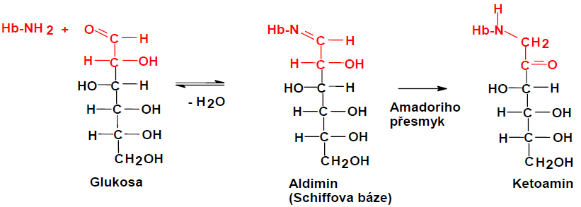
Glykace hemoglobinu
rychlá tvorba labilní Schiffovy báze (aldimin)
pomalý Amadoriho přesmyk za vzniku stabilního ketoaminu (ireversibilní)
koncentrace závisí na koncentraci glukózy a poločasu života erytrocytů

Slide 7
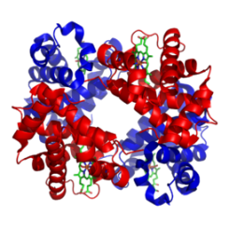
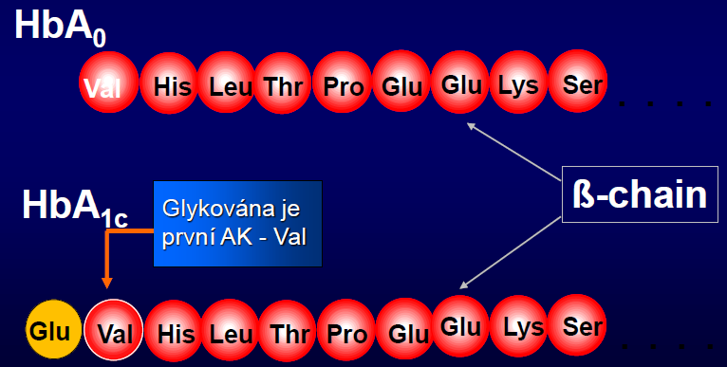
HbA_{1c} – glykace
HbA1c vzniká glykací na N-konci β-řetězce hemoglobinu
Zdroj: přednáška „HbA1c“ RNDr. Petra Breineka

Slide 8
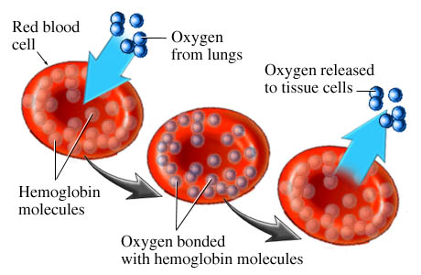
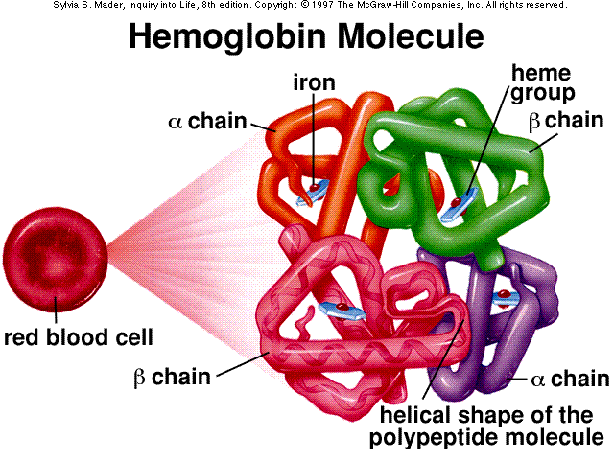
Hemoglobin
Složená bílkovina – hemoprotein:
bílkovina – globin
hem
Illustration copyright 2000 by Nucleus Communications, Inc. All rights reserved. http://www.nucleusinc.com
https://fmss12ucheme.wordpress.com/2013/05/06/hemoglobin/
hlavní fce: je to transportní molekula plynů a tvoří 95 % objemu erytrocytů

Slide 9
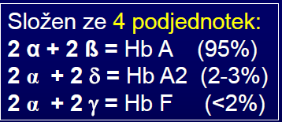
Hemoglobiny
Zdroj: přednáška „HbA1c“ RNDr. Petra Breineka

Slide 10
Výhody stanovení HbA_{1c} vs. glykémie
není třeba konzervovat krev (větší stabilita)
menší intraindividuální variabilita (CV<2%)
HbA1c není ovlivněn krátkodobou glykémií
nemocný nemusí být lačný
využití pro diagnostiku i kontrolu léčby

Slide 11
Vyjadřování výsledků HbA_{1c}
není třeba konzervovat krev (větší stabilita)
od 1.1. 2012: mmol/mol (např.45 mmol HbA_{1c}/mol Hb)
(%) DCCT (převážně v USA) (Diabetes Control and Complication Trial)
2010, konsensus ADA, IFCC, IFD, EASD, ISPAP

Slide 12
Rozhodovací meze HbA_{1c}
Referenční interval | 20 – 42 mmol/mol
Rozhodovací meze Kompenzovaný diabetes (dospělí, negravidní) | 43 – 60 mmol/mol
Preanalytické požadavky:
Analyzovaný materiál: B – odběr do EDTA
stabilita: 2d (+20 až +25°C); 1 týden (+4 až +8°C); 1rok (<-20°C lépe při -80°C)
Poznámky:
snížená hodnota doby života erytrocytů
hemoglobinopatie, karbamylace (uremičtí pacienti) – ovlivnění koncentrace HbA1c v rutinních metodách

Slide 13
Požadavky na analytickou kvalitu měření
Mezilehlá preciznost | CV < 1,0 %
Pravdivost (Bias) | B < 1,5 %
Celková chyba | TE < 6,9 %
Metrologická návaznost | referenční metoda LC-ESI/MS
Doporučení ČDS a ČSKB; vydáno v únoru 2012, aktuální korekce 18.2.2015
Intraindividuální biologická variabilita | 1,9 | Preciznost odvozená z biologických variabilit | 1,0
Interindividuální biologická variabilita | 5,7 | Pravdivost odvozená z biologických variabilit | 1,5
Celková biologická variabilita |  | Celková chyba odvozená z biologických variabilit | 3,1
www.westgard.cz

Slide 14
Nejistota výsledků měření
na základě kombinace dílčích nejistot odpovídajících preciznosti, hodnotě bias a hodnotě C_{vi} lze odhadnout výslednou kombinovanou nejistotu výsledků měření (Uc) 6 až 9% (95% interval spolehlivosti)

Slide 15
HbA_{1c} – metody stanovení
1. Referenční metody:
izolace a hemolýza erytrocytů (+ odstranění labilních pre-HbA1c)
enzymové štěpení hemoglobinu (endoproteináza Glu-C)
analytické měření (detekce glykovaných hexapeptidů)
LC/ESI/MS:
Glykovaný hemoglobin (HbA₁c) je ze směsi peptidů separován, detekován, identifikován hmotnostní spektrometrií a kvantifikován na podkladě rozdílných hodnot m/z. Z poměru hodnot m/z analyzovaných vzorků a kalibrátorů se vypočítá hodnota HbA_{1c}.
CE/ESI/MS:
První separace se provede pomocí HPLC, jednotlivé frakce se sbírají, následuje další separace této směsi pomocí CE. Glykovaný a neglykovaný hexapeptid jsou odděleny na základě různých elektromigračních časů a kvantifikovány spektrofotometrickým detektorem.

Slide 16
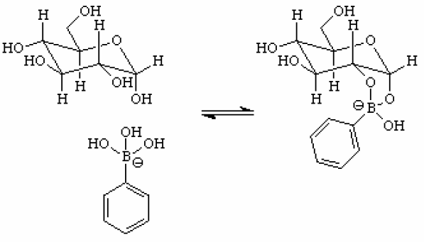
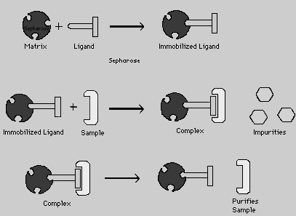
HbA_{1c} – metody stanovení
2. Doporučené rutinní metody - chromatografické:
Afinitní chromatografie (aminofenylboronátová):
založena na interakci glykovaného hemoglobinu s imobilizovaným boronátovým aniontem
po eluci neglykovaných frakcí hemoglobinu, dojde k uvolnění vazby a po eluci se stanoví hemoglobinové frakce detektorem, který měří absorbance při 415 nm
koncentrace HbA₁c se zjistí z velikosti plochy příslušného píku na chromatogramu
Princip boronátové chromatografie

Slide 17
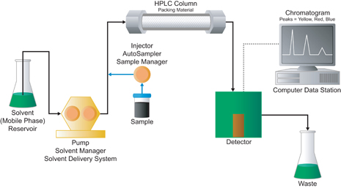
HbA_{1c} – metody stanovení
2. Doporučené rutinní metody - chromatografické:
b) Kapalinová chromatografie s výměnou iontů (IEC)
separace hemoglobinů a jeho složek na slabě kyselých ionexech
jednotlivé frakce hemoglobinu jsou rozděleny podle jejich různých fyzikálně-chemických vlastností (velikost náboje) v měnícím se prostředí (změna koncentrace iontů, změna pH)
frakce se po rozdělení detekují v mobilní fázi detektorem, který měří absorbance při 415 nm
koncentrace HbA1c se zjistí z velikosti plochy příslušného píku na chromatogramu podle kalibrační křivky pomocí softwaru chromatografu
c) HPLC (Vysokoúčinná
kapalinová chromatografie)

Slide 18
HbA_{1c} – metody stanovení
HPLC

Slide 19
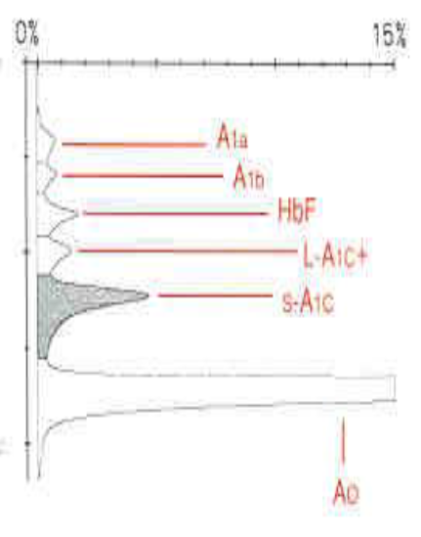
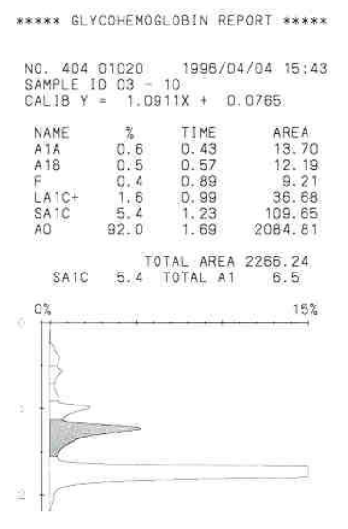
HbA_{1c} – metody stanovení
HPLC

Slide 20
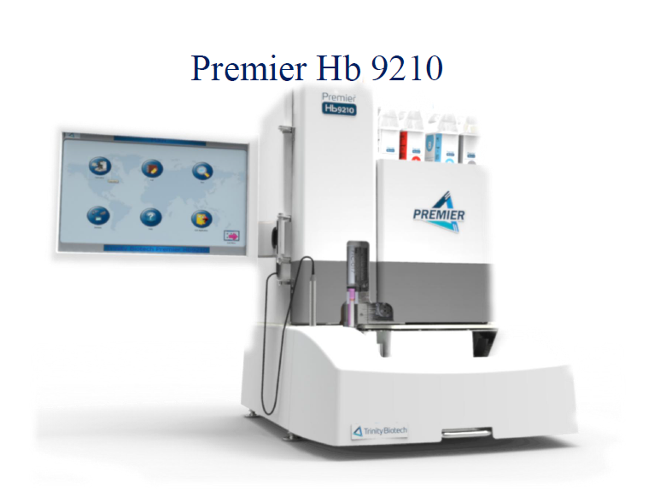
HbA_{1c} – metody stanovení
HPLC

Slide 21
HbA_{1c} – metody stanovení
2. Doporučené rutinní metody - imunoanalytické:
založeny na vazbě protilátek proti β N-terminálně glykované tetrapeptidové nebo hexapeptidové skupině
Imunoturbudimetrie, imunonefelometrie:
nejčastěji se používá stanovení TINIA
k analyzovanému vzorku (lyzovaná krev) se přidá specifická protilátka proti HbA₁c; nenavázaná (přebytek) protilátka se stanoví po reakci s polyhaptenovým činidlem za vzniku nerozpustného komplexu
rychlost reakce se stanoví turbidimetricky většinou při 340 nm a je nepřímo úměrná koncentraci HbA₁c v analyzovaném vzorku
HbA_{1c} + antiHbA_{1c} komplex HbA_{1c}-antiHbA1c
antiHbA_{1c} (přebytek) + polyhapten komplex anti-polyhapten
CMIA

Slide 22
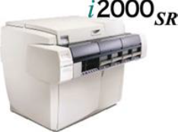
HbA_{1c} – metody stanovení
2. Doporučené rutinní metody - imunoanalytické:
CMIA: např. Abbott Architect i2000 SR
hemolýza erytrocytů, uvolnění HbA_{1c}
inkubace s magnetickými mikročásticemi, navázání antigenu (HbA_{1c})
promytí, odstranění nenavázaného antigenu
přidání Anti-HbA_{1c} mab (konjugát) značený akridiniem
vazba konjugátu na mikročástice
promytí, odstranění nenavázaného konjugátu
chemiluminiscence (po změně pH a přidání peroxidu)

Slide 23
HbA_{1c} – metody stanovení
2. Doporučené rutinní metody - elektroforetické:
elektroforéza v agarózovém gelu (ELFO)
kapilární elektroforéza (HPCE)
izoelektrická fokusace (IEF)

Slide 24
Co může ovlivnit hodnocení vyšetření HbA_{1c}
doba života erytrocytů (120 ± 10 d) !
přítomnost vzácnějších typů hemoglobinu (1165 variant Hb, např. HbS, HbC, HbE, HbD)
hemolýza, ikterus
těžké krvácení
věk, rasa, terapie,…

Slide 25
Děkuji za pozornost.

